Slide 1

Phần mềm học tiếng Nhật

Slide 2
MỤC LỤC
I
Giới thiệu nhóm và xuất phát ý tưởng
II
Mô tả phần mềm
III
Đánh giá phần mềm
Định hướng phát triển trong tương lai
IV

Slide 3


Slide 4

Giảng viên hướng dẫn:
- Thầy NGUYỄN HỒNG PHƯƠNG.
- Giảng viên bộ môn CƠ SỞ DỮ LIỆU

Slide 5


Slide 6
Xuất phát ý tưởng
Nhu cầu học từ mới
Muốn thay đổi phương thức học
Muốn có một công cụ để học ở mọi lúc, mọi nơi

Slide 7


Slide 8
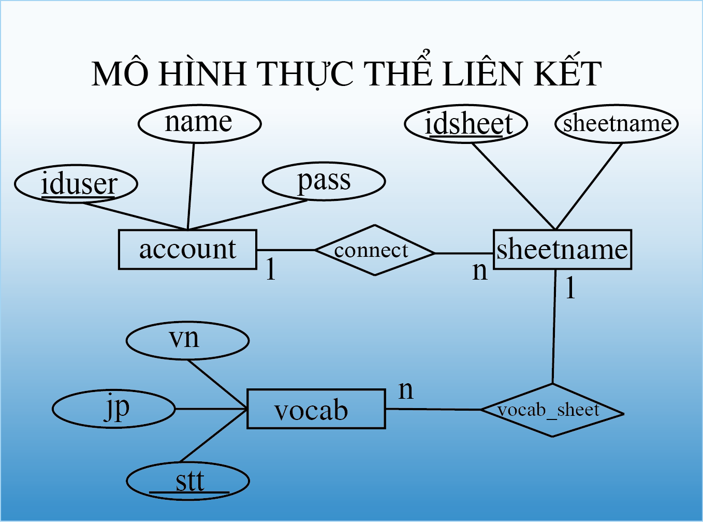
Mô hình CSDL quản lý Tài khoản
và kho từ mới của người dùng

Slide 9
Chức năng:
Vui học tiếng Nhật
Tạo các kho từ mới
Thao tác trực tiếp trên kho từ
Kiểm tra
Tra từ điển
Kho từ hệ thống
Kho từ tự tạo

Slide 10
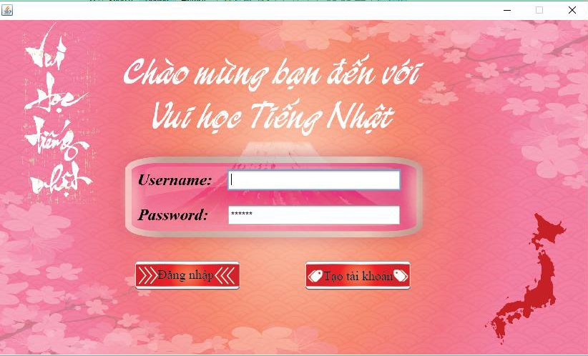
Giao diện khi đăng nhập:

Slide 11
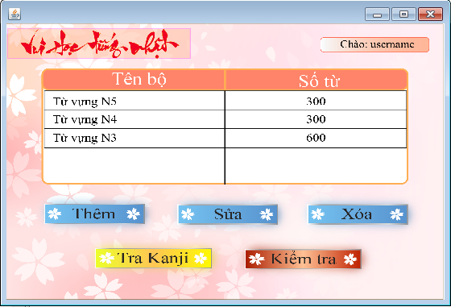
Giao diện chương trình chính:

Slide 12

Giao diện kiểm tra

Slide 13


Slide 14
Điểm mạnh
Là một trong số ít các phần mềm chạy trên Windows về mảng này.
Tiện cho những người hay có thói quen sử dụng laptop.
Điểm yếu
Tính linh hoạt chưa cao, do phải chạy trên nền tảng Windows.
Thiếu từ điển tích hợp kèm.
Thoải mái tùy biến,chú thích từ theo cách hiểu bản thân
Giao diện thân thiện, dễ sử dụng.
Phần mềm học tiếng Nhật nhưng mới chỉ có phần từ vựng
Không có khả năng trao đổi kho từ với nhiều người dùng.

Slide 15


Slide 16

Cập nhật thêm giao diện mới
Điểm thứ 1
.
Điểm thứ 2
. Phát triển trên nhiều nền tảng khác.
Thêm các chức năng mới như
Học ngữ pháp, học từ kanji,
Tích hợp từ điển….
Điểm thứ 3

